Slide 1

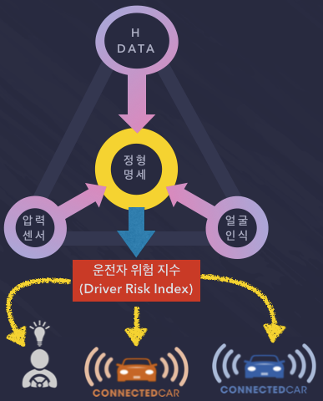

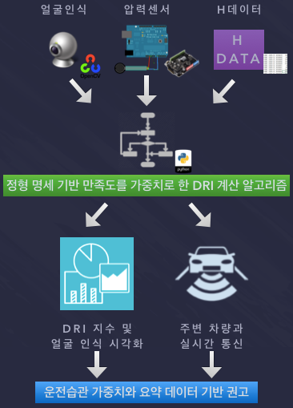
실시간 운전자 위험 지수 계산을 통한 안전성 확보 서비스(공모자들)
H Data, 얼굴인식 영상 처리, 아두이노 압력 센서 및 신호 시제 논리를 이용한 운전자 위험 지수 계산기
공모자들
구현 환경
(github.com/gongmozadul/driverRiskIndex)
Python, OpenCV,
Arduino Sketch
양적 만족도를 평가할 수 있는 신호 시제 논리를 사용하여 H Data, 영상처리 결과, 압력 센서값 등을 명세
명세 결과에 가중치를 두어 실시간 운전자 위험 지수 계산 후 위험 상태를 실시간 알람
구현 아키텍처
- 사용 데이터: H Data(로그 데이터(4개) - 속도, 스티어링 휠 각도, 도로 종류, 도로 경사도, 요약 데이터(11개) – 시동시분초, 주행거리, 급가속 7 ~ 10, 11 ~ 13, 14 ~ 17, 18kph/s 이상, 급감속 -21kph/s 이하, -18 ~ -20, -14 ~ -17, -11 ~ -13, -7 ~ -10kph/s), 얼굴 인식 영상 처리 결과, 아두이노 압력 센서값

Slide 2
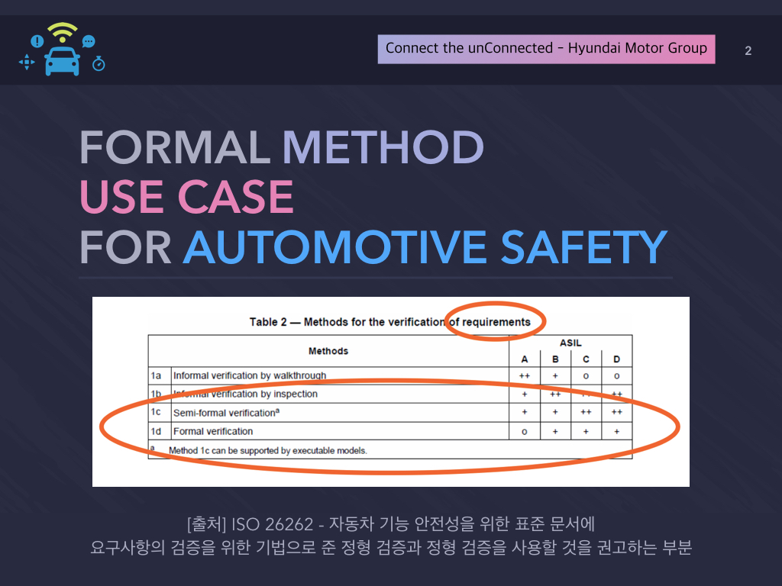

Notes:
저희는 자동차의 안전성 확보를 위해 어떤 기술을 적용해야 하는 지를 선행 조사했습니다. 현대 자동차 뿐만 아니라 전세계 자동차 제조업 대부분이 준수하고 있는 ISO 26262(이륙이륙이)라는 자동차 기능 안전성(Functional Safety) 표준 문서에서는 요구사항 검증을 위해 (준 정형 검증)과 (정형 검증)을 사용할 것을 권고하고 있습니다. 따라서 저희 공모자들 팀에서는 이 표준문서를 준수하는 시스템을 구현하였습니다.
((((현재 정형 명세를 하는 데 사용되는 많은 시제 논리 기법 중 양적 만족도를 평가하는 신호 시제 논리를 사용 하여,))))
자동차의 안전성 확보를 위해 어떤 기술을 적용해야 하는 지를 선행 조사했습니다. 현대 자동차 뿐만 아니라 전세계 자동차 제조업 대부분이 준수하고 있는 ISO 26262(이륙이륙이)라는 자동차 기능 안전성(Functional Safety) 표준 문서에서는 요구사항 검증을 위해 (준 정형 검증)과 (정형 검증)을 사용할 것을 권고하고 있습니다. 정형 검증의 시작은 정형 명세로부터 이루어집니다. 시스템 또는 검증하고 싶은 속성을 시제 연산자를 통해 명세 즉, Specification하는 기법입니다. 저희 공모자들 팀에서는 현재 정형 명세를 하는 데 사용되는 많은 시제 논리 기법 중 양적 만족도를 평가하는 신호 시제 논리를 사용하여 현대 자동차의 H Data, 얼굴 인식 결과 값, 압력 센서값 등을 사용하여 운전자가 안전한 상태를 명세하였습니다. 그리고 명세한 결과에 따라 가중치를 두어 실시간으로 운전자 위험 지수를 알려주어 운전자가 위험한 상태에 따라 실시간 알람을 주도록 구현하였습니다.

Slide 3
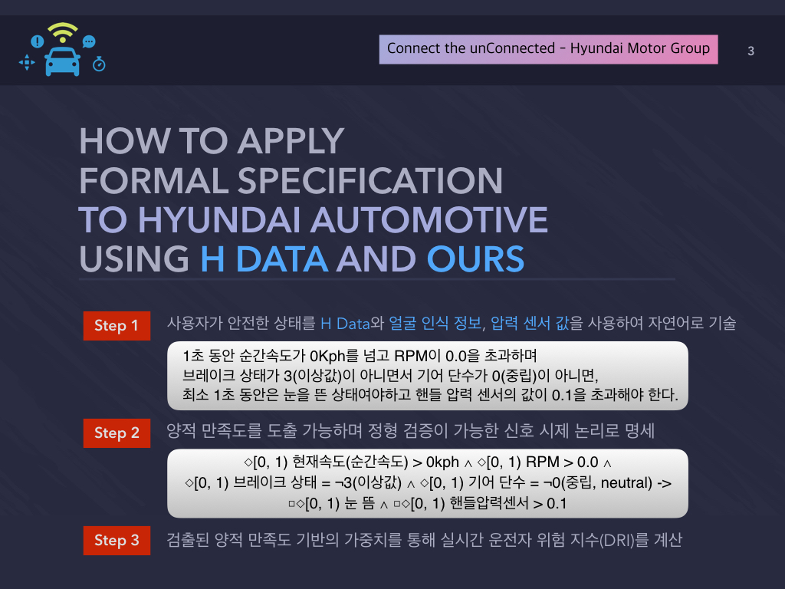
Notes:
모든 시제 연산자의 경우를 다 파싱하고 이를 처리하는 알고리즘을 구현하는 것은 너무 어려운 작업이기에, 시제 연산자 중 다이아몬드(언젠가)와 박스(항상)를 기준으로 명세 결과에 가중치를 두는 알고리즘을 구현하였습니다.

Slide 4

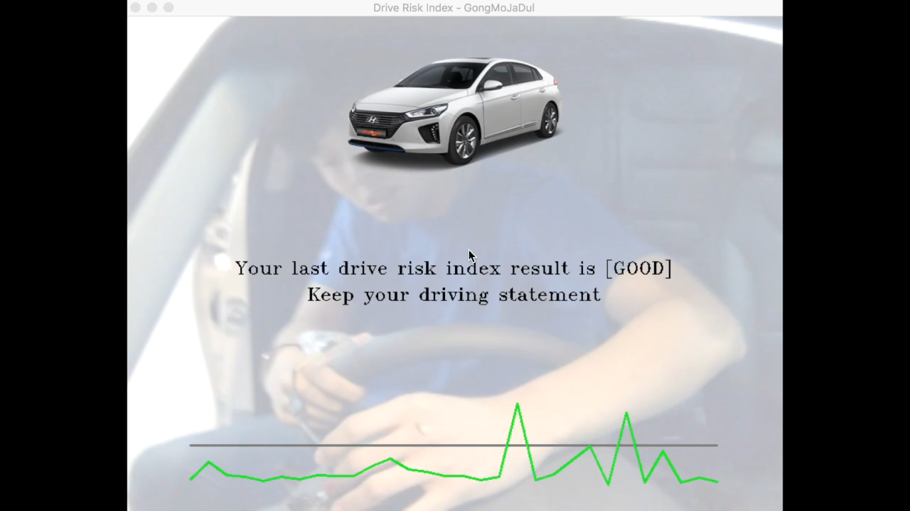

Slide 5
